Slide 1
C# et .net pour l’iPhone
MonoTouch, alt.net Paris
Jb Evain <jbevain@novell.com>

Slide 2
Mono

Slide 3
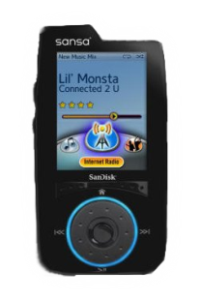
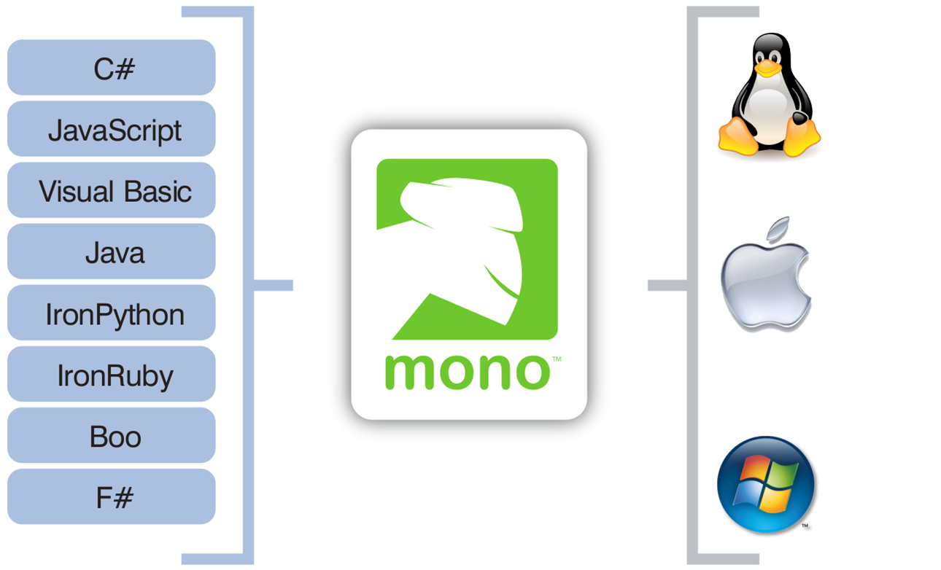
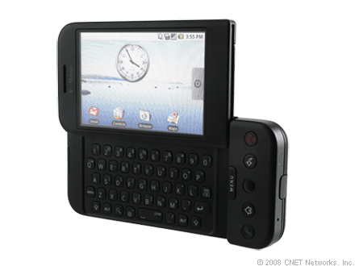

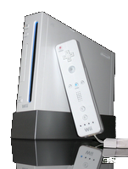

Slide 4
MonoTouch

Slide 5
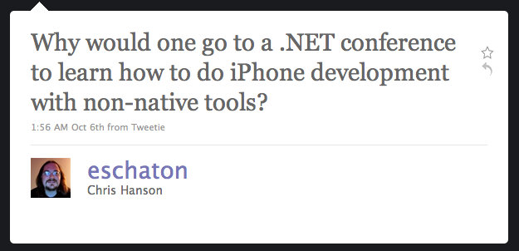
kthxbye!

Slide 6

l’iPhone est un produit populaire

Slide 7
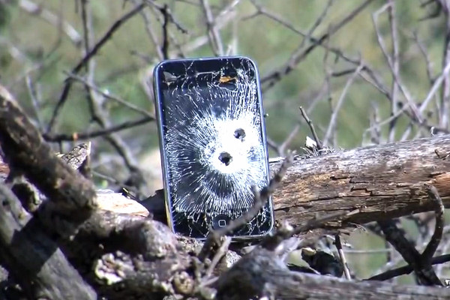
certes pas chez tout le monde

Slide 8

nous sommes des développeurs .net

Slide 9
Écrivons des applications .net pour l’iPhone

Slide 10

à l’origine

Slide 11
MonoTouch
C# 3
Runtime .net (Garbage Collector mon amour)
APIs .net 3.5 réduites
Binding vers les APIs iPhone natives
Outil de déploiement `mtouch`
Linker, CIL stripper, AOT, …
Plugin MonoDevelop

Slide 12
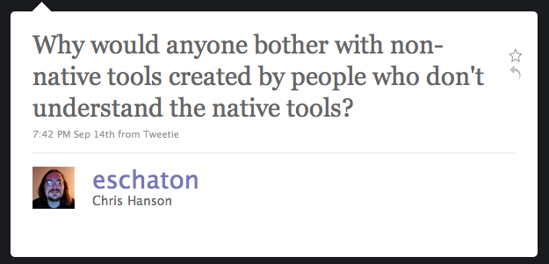
hein, pourquoi ?

Slide 13

:)

Slide 14

tiens, salut !

Slide 15
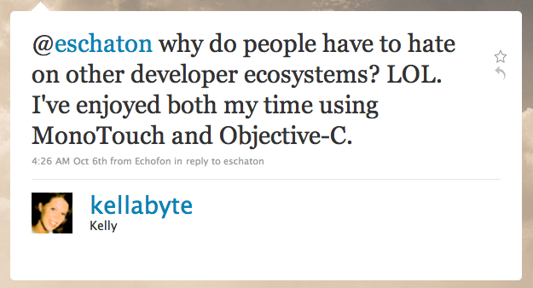
merci !

Slide 16
(6:06:07 PM) Yann Schwartz: c'est une vraie personne kelly ou un spam twitter ?

Slide 17
Hello World !

Slide 18
Comment ça marche ?

Slide 19

c’est compliqué …

Slide 20
Compilation JIT
CIL
Mono
Memory
R W X
1

Slide 21
Compilation AOT
CIL
Mono AOT
Native Code
Mono Runtime
1
2
ARM

Slide 22
Limitations AOT
Génériques
Méthodes virtuelles génériques
P/Invoke dans les classes génériques
Pas de génération de code dynamique
System.Reflection.Emit
Remoting

Slide 23
Les APIs
.NET APIs
System.Core (LINQ)
MonoTouch
UIKit
Third Party
OpenTK
mscorlib
System
System.Web.Services
OpenGL
OpenAL
Sqlite-CS
System.Xml.Linq
System.Xml
WCF
System.Json
AddressBook
GameKit
AudioToolbox/AVFoundation
CoreAnimation
Coregraphics
CoreLocation
MediaPlayer
MessageUI
StoreKit
SystemConfiguration
XnaTouch
System.ServiceModel

Slide 24
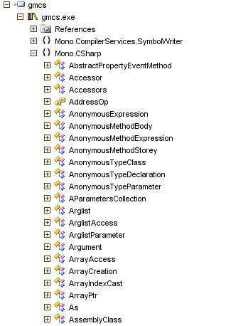
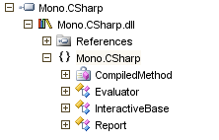
Linker
Complete
APIs
Mono Linker
Result
App + Libraries
Uses Mono.Cecil
Mark/Sweep
Removes dead code
Minimal App

Slide 25
monotouch.dll
Namespace: MonoTouch
MonoTouch.FooKit : mapping du framework CocoaTouch FooKit
Mapping 1:1 des classes
MonoTouch.UIKit.UILabel
UILabel dans UIKit

Slide 26
Modèle
UILabel
IntPtr Handle
UILabel
Managed, Mono
Unmanaged – Objective-C/C

Slide 27
Gestion mémoire
Automatique
Garbage Collector
Déterministe
Toutes les classes du binding de MonoTouch implémentent Idisposable
using (var image = UIImage.FromFile (“foo.png”)) {
surface.DrawImage (image, 20, 20);
}

Slide 28
Modèle
UILabel
IntPtr Handle
ref
UILabel
Finalizer
Managed, Mono
Unmanaged – Objective-C/C

Slide 29
Demo !

Slide 30
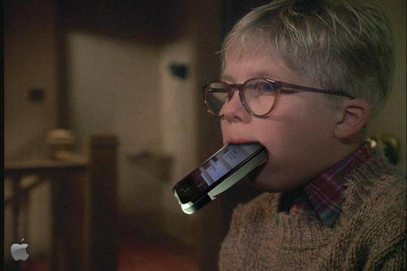
questions ?

Slide 31
Liens
http://www.monotouch.net
http://forums.monotouch.net
http://monotouch.info
http://www.mono-project.com
http://evain.net

Slide 32
Crédits photo
http://www.flickr.com/photos/futurestreet/2755141655/
http://www.youtube.com/watch?v=Db7pKjUrNXQ
http://www.flickr.com/photos/batswirl

